Slide 1
Seitenkanalangriffe & HSM
Daniel Bachmann und Mick Dahlhaus
19.01.2022

Slide 2
Inhaltsverzeichnis
Teil 1
Teil 2
Seitenkanalangriffe
Passive Angriffe
1) SPA
2) DPA
3) Sound Analysis
4) Timing Attack
5) Van-Eck-Phreaking
6) Shared Memory
Aktive Angriffe
1) DFA
2) EMFI
3) Cold Boot Attack
Daniel Bachmann Teil
Passive Angriffe
1) SPA
2) DPA
3) Sound Analysis
4) Timing Attack
5) Van-Eck-Phreaking
6) Shared Memory
Aktive Angriffe
1) DFA
2) EMFI
3) Cold Boot Attack

Slide 3
Seitenkanalangriffe
Was sind Seitenkanalangriffe ?
Ein Werkzeug der Kryptanalyse.
Ein Angriff der nicht auf das Kryptographische Verfahren selbst abzielt, sondern auf dessen Physische Implementierung.

Slide 4
Passive Angriffe
Was versteht man unter einem passiven Angriff ?
Ein passiver Angriff:
Stört den Ablauf des Verfahrens nicht.
Kombiniert (meist) Informationen aus Analyse und Ablauf.
Kann gut zum abhören genutzt werden.

Slide 5
Passive Angriffe Simple Power Analysis
Was ist eine SPA ?
Analyse des Energieverbrauchs während der Ausführung.
Beispiel an Square-and-multiply bei RSA:
Message = ( Cipher^d ) modN
d = secret key
Exponent d wird als Binärzahl interpretiert.
1 = Square-and-multiply
0 = Square

Slide 6
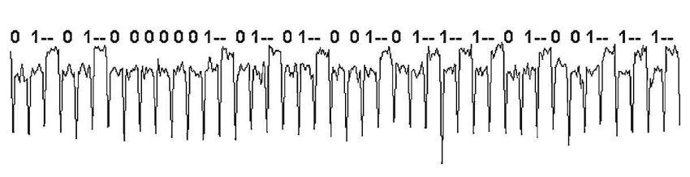


Passive Angriffe Simple Power Analysis
Unterschied im Powerpeek kann eindeutig zeigen welche Operation zu welchem Zeitpunkt ausgeführt wurde
Square Operation
Multiply Operation

Slide 7
Passive Angriffe Differential Power Analysis
Was ist eine DPA?
Ähnlich der SPA in der Vorgehensweise aber:
- Mehr Schritte des Verfahrens.
- Analyse des Energieverbrauchs wird als Datensatz interpretiert.
- Ermöglicht Fehlerkorrektur & Signalverarbeitung.
- Ist „robuster“ im Bezug auf die zu verarbeiteten Daten.

Slide 8
Passive Angriffe Sound Analysis
Was ist eine Sound Analysis?
Wird in Kombination eine SPA oder DPA genutzt.
Die Quelle der Information ist hier aber:
- Spulenfiepen einzelner Komponenten.
- Vibration von Bauelementen.
Aber auch triviale Quellen wie Druckergeräusche oder ähnliches sind möglich.

Slide 9
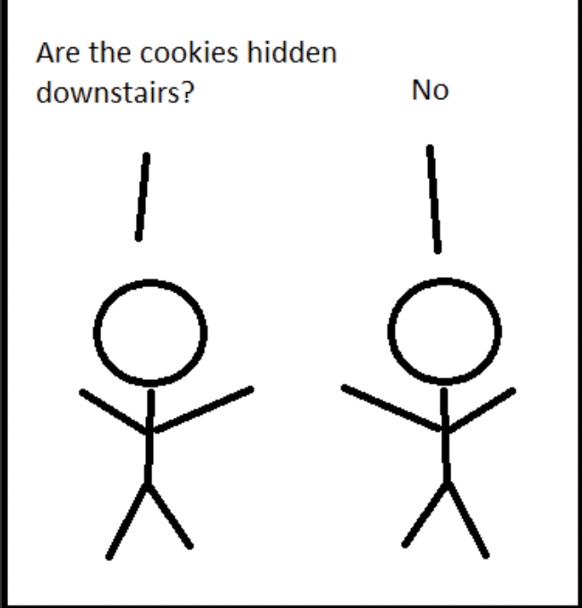
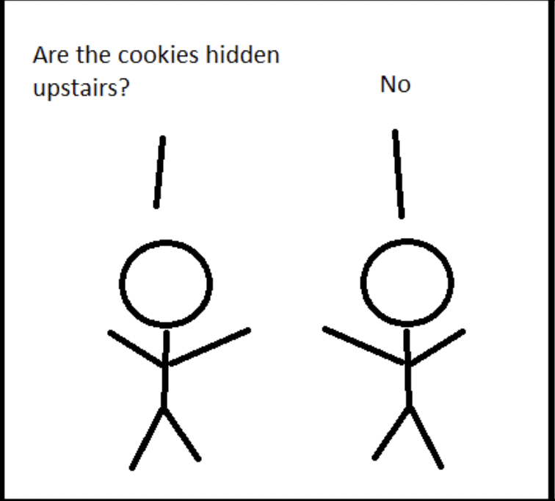
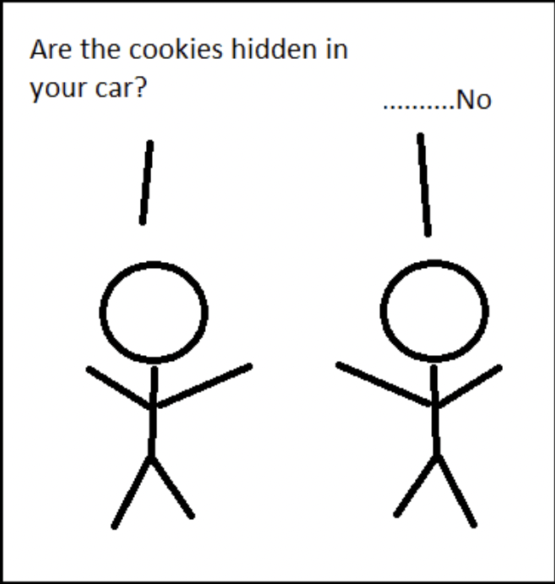
Passive Angriffe Timing Attack
Was ist eine Timing Attack?
Unterschiedliche Operationen brauchen unterschiedliche Mengen an Zeit.

Slide 10
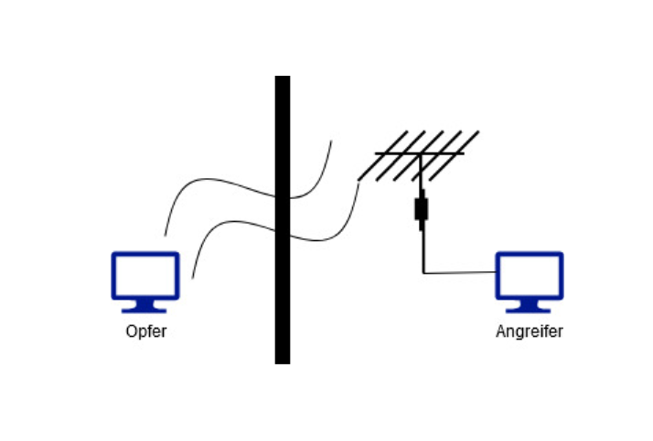
Passive Angriffe Van-Eck-Phreaking
Was ist Van-Eck-Phreaking?
Elektromagnetische Strahlung von Geräten kann noch nach 100 m Entfernung gemessen werden.
Besonders Angreifbar:
- Ungeschützte Datenleitungen mit Videosignalen (HDMI, DVI etc.)
- Stromschwankungen auch Analysierbar in Kombination mittels SPA oder DPA
- Direkt unverschlüsselt am Endgerät mitlesen

Slide 11

Passive Angriffe Shared Memory Attack
Was ist eine Shared Memory Attack?
Mehrere Prozesse teilen sich dieselben Speicherregister, Blöcke oder Cache.
Benutzer Speicher von einem Prozess kann also Rückschlüsse auf den anderen ermöglichen.
Ein Beispiel dafür ist:
Sicherheitslücke aus 2018
Nutzt:
spekulative Ausführung
&
Out-of-order execution

Slide 12
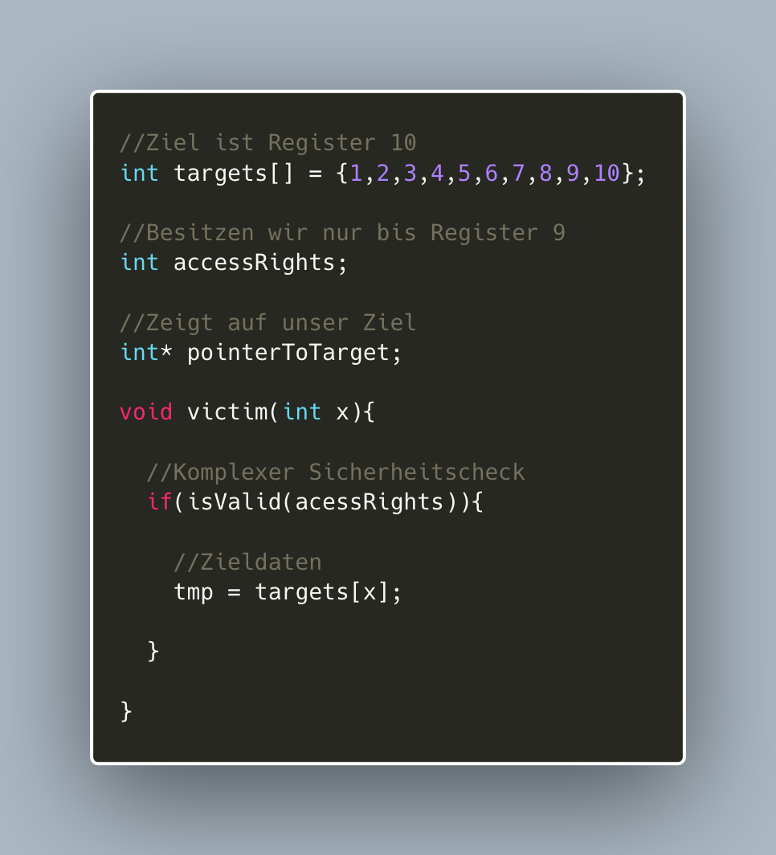
Passive Angriffe Shared Memory Attack
Spectre als Beispiel
Konditionierung des Prozessors.
x wird hochgezählt.
x erreicht unser Zielregister.
Prozessor lädt gutmütig Register 10 vor.
Securitycheck schlägt fehl.
Selbst wenn der Prozessor das Out-of-order Ergebnis verwirft bleibt aufgrund der Datenremanenz Information über das Zielregister vorhanden.

Slide 13

Passive Angriffe Bug Attack
Was ist eine Bug Attack?
Eine einzelne falsche Berechnung (siehe Kryptorätsel)
kann den Schlüssel preisgeben.
Bug Attacks nutzen vorhandene Fehlimplementierungen von berechnenden Befehlen aus.
Divisionen und Multiplikationen als Ziel aufgrund deren optimierung.
Meist wird hierbei eine Choosen Cipher Text Attacke angewendet um den Bug auszunutzen.
Mehr Info:
https://citeseerx.ist.psu.edu/viewdoc/download?doi=10.1.1.192.5629&rep=rep1&type=pdf

Slide 14
Aktive Angriffe
Was versteht man unter einem aktiven Angriff ?
Ein aktiver Angriff:
Stört den Ablauf des Verfahrens.
Kann das Gerät beschädigen.
Benutzt (meist) zusätzliche Werkzeuge.

Slide 15
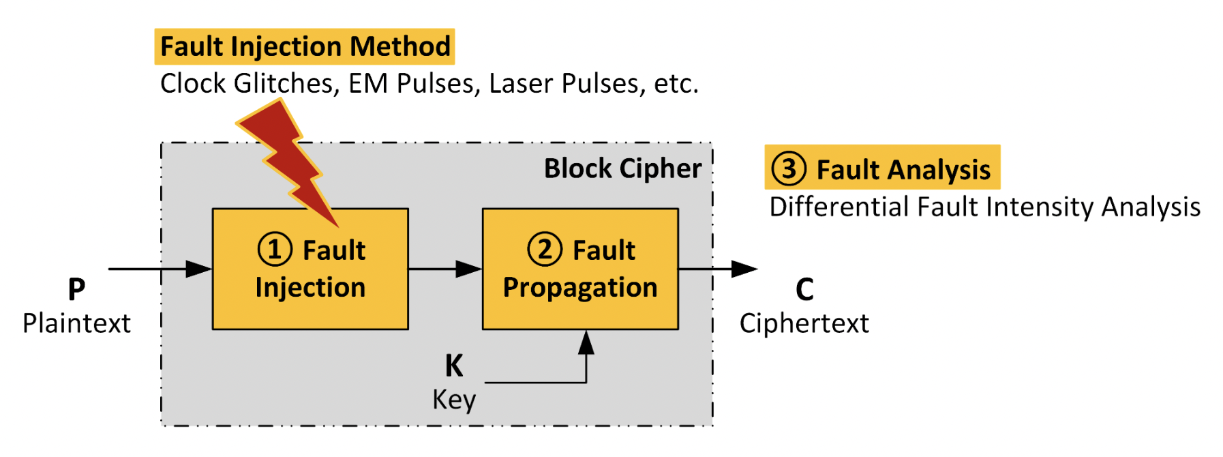
Aktive Angriffe Differential Fault Analysis
Was ist eine DFA?
Hierbei provoziert man Fehlverhalten von außen.
Es werden dann 2 Ciphertexte (mit selbem Cleartext) generiert.
Ciphertext A = Mit normalem Ablauf des Verfahrens
Ciphertext B = Mit gestörtem Ablauf des Verfahrens
Der Vergleich von A und B ermöglicht Rückschlüsse auf den verwendeten Schlüssel.

Slide 16

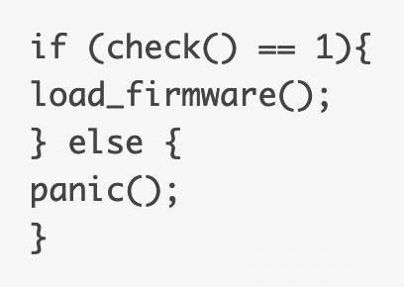

Aktive Angriffe Electromagnetic Fault Injection
Was ist eine EMFI?
Hierbei wird ein starker Elektromagnetischer Impuls verwendet.
Ziel:
- Bitflips in Registern
- Überspringen von Befehlen

Slide 17
Aktive Angriffe Cold Boot Attack
Was ist eine Cold Boot Attack?
Hierbei wird die Datenremanenz ausgenutzt.
Kühlung verstärkt diesen Effekt.
Die Speicher können dann ausgebaut und die Daten ausgelesen oder analysiert werden.
Mit diesen Daten sind Rückschlüsse auf den Schlüssel möglich.

Slide 18
Quellen
Wissen:
https://de.wikipedia.org/wiki/Seitenkanalattacke
https://github.com/phonchi/awesome-side-channel-attack#side-channel-attack https://circuitcellar.com/research-design-hub/electromagnetic-fault-injection/ https://de.wikipedia.org/wiki/Spectre_(Sicherheitsl%C3%BCcke) https://blog.f-secure.com/cold-boot-attacks/
https://www.nsideattacklogic.de/van-eck-phreaking-und-moegliche-schutzmassnahmen/ https://de.wikipedia.org/wiki/Kaltstartattacke https://de.wikipedia.org/wiki/Van-Eck-Phreaking https://www.heise.de/security/meldung/l-f-Hackerin-demonstiert-Van-Eck-Phreaking-trotz-HDMI-4123699.html http://www.cs.tau.ac.il/~tromer/acoustic/ https://www.bsi.bund.de/DE/Themen/Unternehmen-und-Organisationen/Informationen-und-Empfehlungen/Kryptografie/Seitenkanalresistenz/seitenkanalresistenz_node.html https://www.security-insider.de/was-ist-ein-hardware-sicherheitsmodul-hsm-a-727090/ https://nvlpubs.nist.gov/nistpubs/FIPS/NIST.FIPS.140-2.pdf https://application.wiley-vch.de/HSM_for_Dummies_html/page_1.html https://en.wikipedia.org/wiki/Hardware_security_module https://en.wikipedia.org/wiki/Zeroisation
https://ras51.informatik.uni-stuttgart.de/cosade19/cosade15/presentations/session6_b.pdf
https://store.newae.com/chipshouter-kit/
Comic und Grafiken:
https://www.simplethread.com/great-scott-timing-attack-demo/
https://anysilicon.com/side-channel-attacks-differential-power-analysis-dpa-simple-power-analysis-spa-works/

Slide 19
FH Aachen Fachbereich Informatik Daniel Bachmann & Mick Dahlhaus

